Slide 1
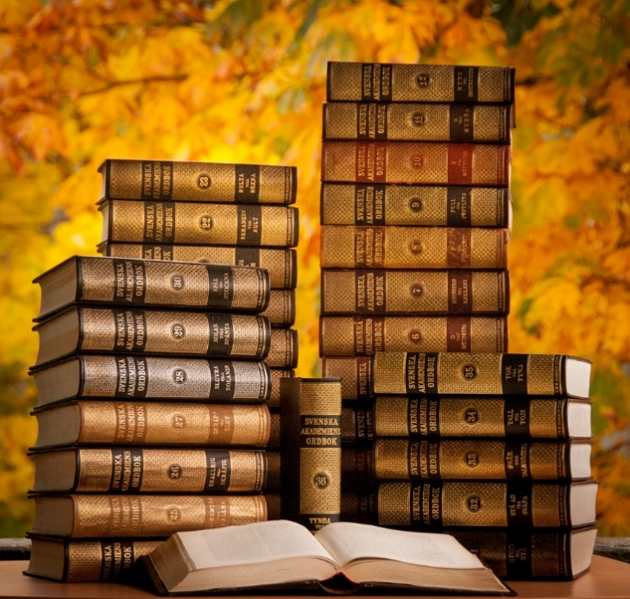
SAOB har nått Ö
”ordboken är bestämd ej blott för vetenskapsmannen utan för hela den kunskapstörstande svenska allmänheten”
ur förordet till första bandet från 1898
Eva Nordgren

Slide 2
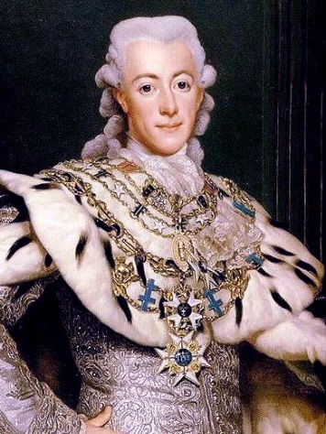
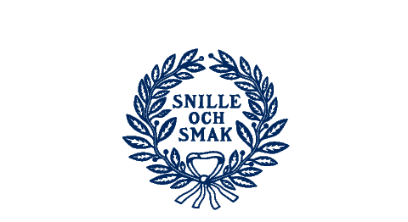
Svenska Akademien är en fristående kulturinstitution som grundades 1786 av Gustaf III med uppgift att främja svenska språket och litteraturen.
Notes:
Vad är Svenska Akademien?
Valspråket kanske är bekant? ”Snille & smak” - de här orden betydde inte riktigt detsamma då som de gör nu: snille = talang eller begåvning, och smak = ett utmärkt förstånd och lysande intellekt.
Inspirerad av Franska Akademien vars ordbok skrevs av ledamöterna.
Kungen tänkte först ha tjugo ledamöter, hälften av antalet ledamöter i Franska Akademien, men sedan blev det aderton eftersom det ordet klingade vackrare.
Instagram @de_aderton

Slide 3
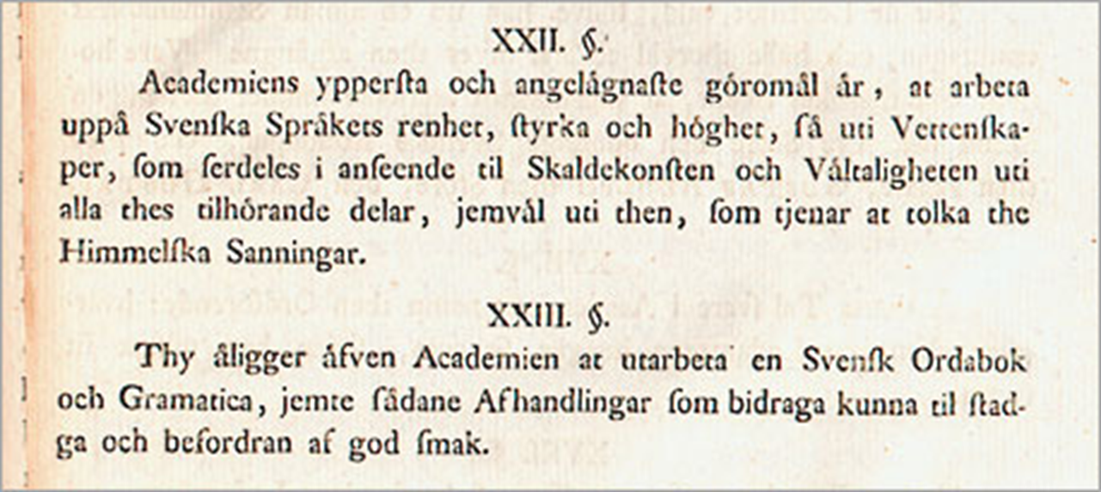
Utdrag ur
Svenska Akademiens stadgar
Notes:
Visa & skicka runt pappskivan med stadgarna.

Slide 4
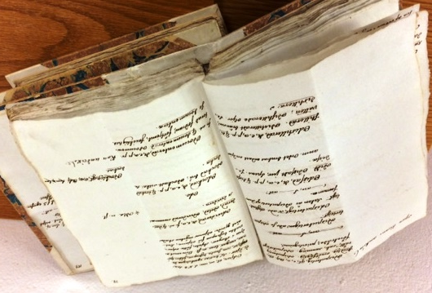
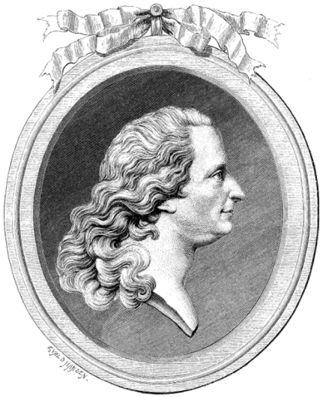
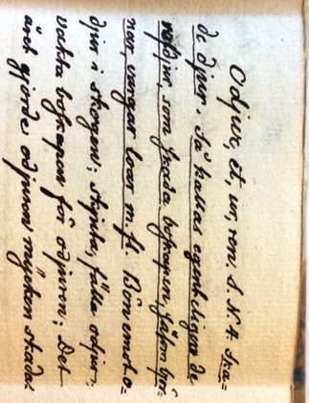
Första utkastet till ordboken ca 1790 Johan Henric Kellgren fick bokstäverna A och U
Notes:
Visa & skicka runt pappskivan med utdraget ur första handskrivna ordboken.
Ledamöterna fördelade bokstäverna mellan sig genom lottning enligt mönster från franska akademien.
Johan Henric Kellgren fick bokstäverna A och U.
Ledamöterna läse upp och diskuterade orden under Akademiens sammankomster, ibland hann de med upp till 100 ord/dag.
Tror ni det var en effektiv arbetsmetod? Verksamheten avstannade 1814.
Problemen var främmande ord, nödvändiga grammatiska upplysningar och facktermer som ledamöterna inte kände till – de var teologer, litteraturkritiker, historiker med mera, de flesta ej språkvetare.

Slide 5
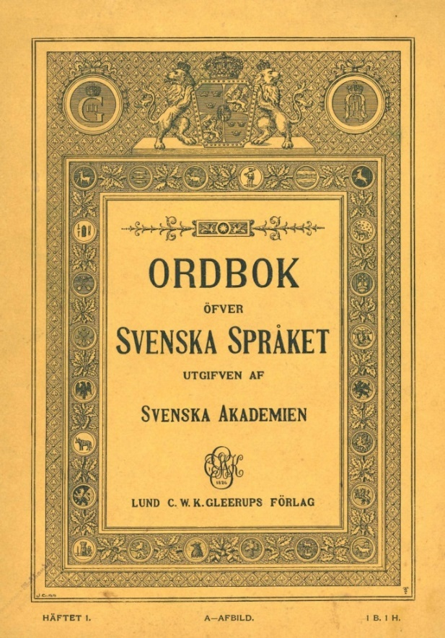
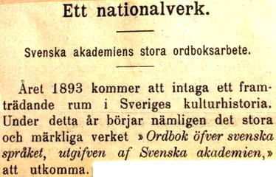
Genombrottet för ordboken kom först i slutet av 1800-talet.
Svensk Läraretidning 1 mars 1893
Ordboksredaktionen placerades i Lund och 1893 kom första häftet
A – Afbild ut.
Notes:
Två professorer i nordiska språk i Lund - Theodor Wisén, även akademiledamot & Knut Fredrik Söderwall (han med medeltidsordboken & pallen) tog sig an projektet. Lund eftersom de verkade här.
De organiserade insamlandet av textutdrag ur olika gamla böcker och anställde fler redaktörer.
Redaktionen fanns i det som då kallades Bondpinan – idag Kulturens huvudbyggnad, Vita huset.
”Ordboken är bestämd ej blott för vetenskapsmannen utan för hela den kunskapstörstande
svenska allmänheten”. Ur inledningen till den tryckta versionen av SAOB.

Slide 6
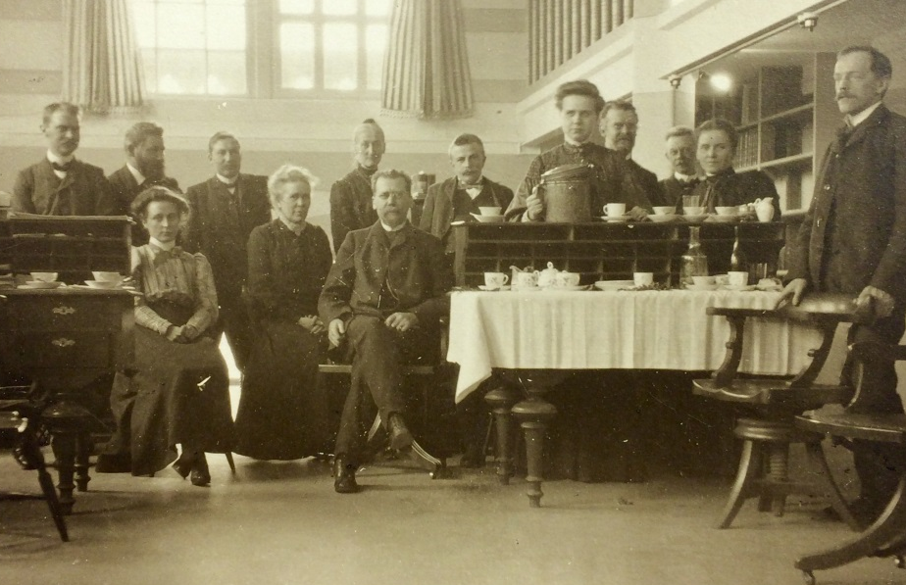
Invigning av ordbokens nya lokaler
Lunds universitetsbibliotek 1907
Notes:
Foto från invigningen, kallades ”scriptorium” efter förebilden i Oxford – OED.
1994 – 1999 Tornavägen 9 (granne med Kristianstads nation).

Slide 7
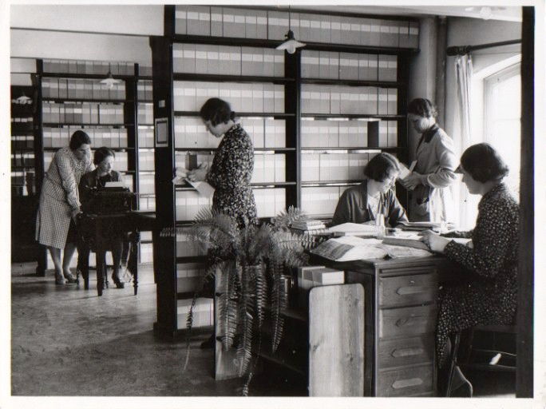
1920 gjordes förändringar i ordboksarbetet och utgivningstakten ökade.
Ordboksarbete pågår, 1939
Notes:
Ny organisation, assistenter anställdes för kontroll av citat & korrekturläsning.
Skrivmaskin specialtillverkad i USA för att klara av olika stilsorter köptes in = tid för skriven manussida halverades, från 1 timme till 30 minuter.
Redaktörerna skrev på ackord - 12 000 lappar/år (idag 9 600), systemet avskaffades på 1990-talet.

Slide 8
Svenska Akademiens
ordbok innehåller
511 960 uppslagsord och
778 042 textcitat hämtade ur
23 987 källor.
Det tryckta verket består av
33 111 sidor fördelade på
39 band som upptar närmare
2 ½ hyllmeter.
gratis tillgänglig på
saob.se och svenska.se

Slide 9
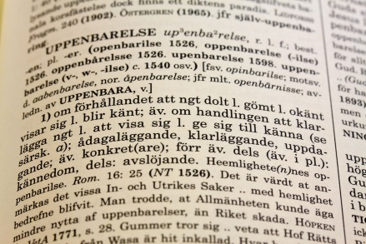
Detta kan du hitta i Svenska Akademiens ordbok
betydelser
stavning
uttal
grammatik
språkhistoria
Varje ord ska få en så fullständig beskrivning som möjligt.
Notes:
Kommer INTE med:
personnamn och ortnamn
tillfälliga ord och uttryck (raggare)
exklusiva facktermer, rena dialektord
främmande ord som saknar svensk böjning
citatord från främmande språk
Skicka runt & titta i särtrycken.

Slide 10
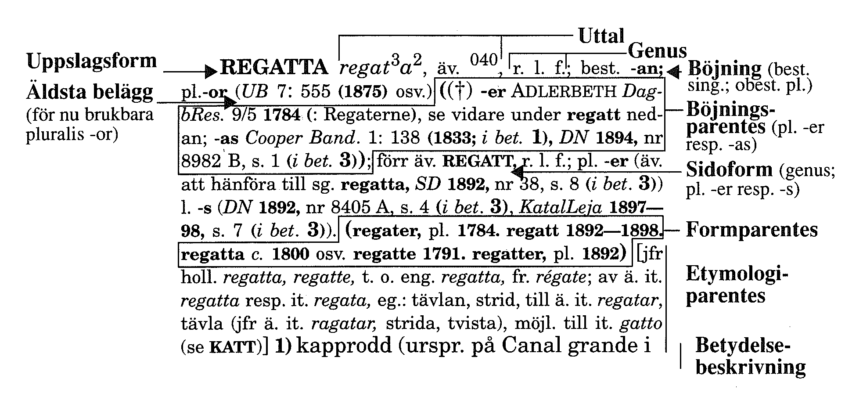
En ordboksartikels uppbyggnad
Notes:
Titta i särtrycken.
En detaljerad och noggrann behandling av ordens betydelser.
Huvudordet inleder varje artikel.
Redogörelse för ordens uttal, böjning och stavning.
En kortfattad etymologi, dvs. beskrivning av ordets historia och ursprung.
Eftersom ordboken är historisk behandlas inte bara nu levande ord utan också sådana som är helt ur bruk, och betydelser tas upp som aldrig eller nästan aldrig används i dagens språkbruk.

Slide 11
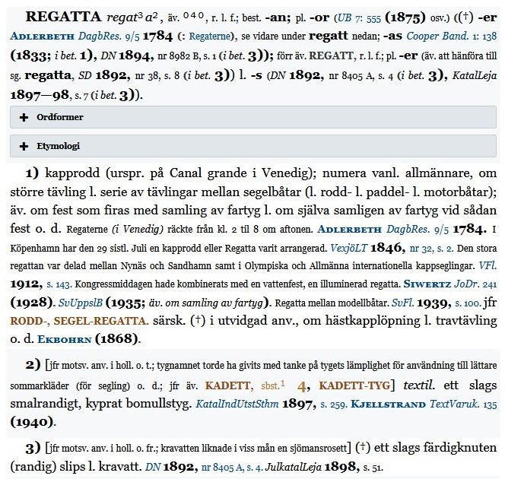
Ordboksartikeln på saob.se

Slide 12
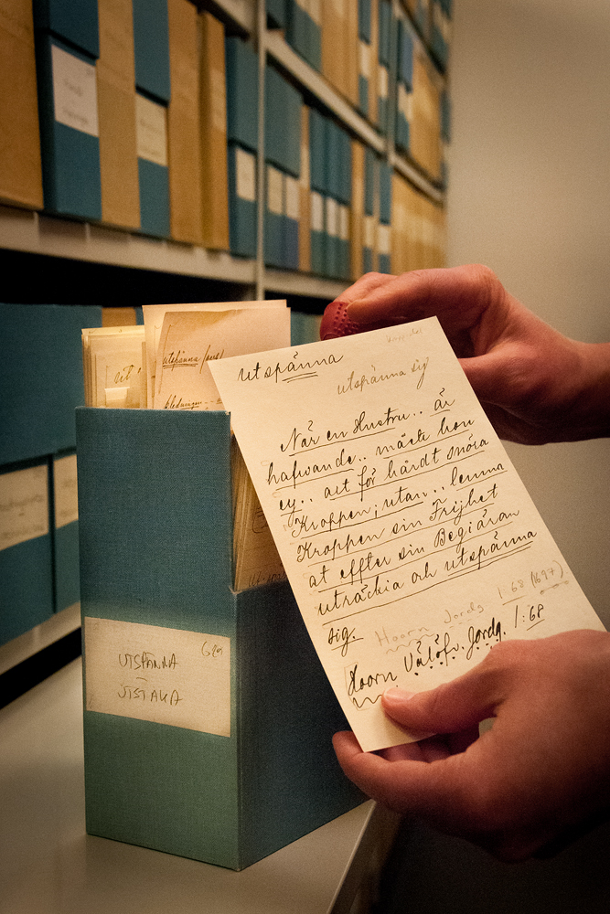
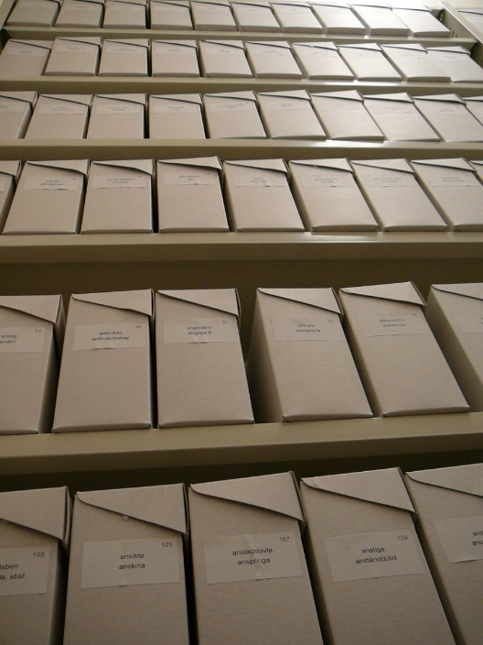
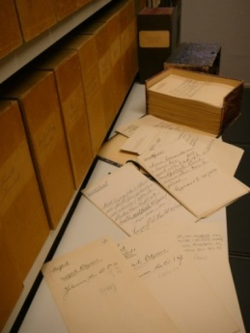
Ordboken bygger på 8 200 000 textutdrag
Citaten har samlats in sedan 1880-talet och är det viktigaste utgångsmaterialet för ordboken.
Notes:
Läs upp språkprovet.
Här får bara ordbokspersonal ta fram material.
Språkproven finns i kapslar.
Jämfört med andra ordböcker av motsvarande typ är SAOB:s material mycket omfattande.
Språkprov går också under benämningen excerpter eller helt enkelt lappar.
Skillnad på vita & gula lappar – gula lexikon & encyklopedier, vita allt annat.
Från ackordslönesystemet då endast vita lappar gav betalning.
Knappt 10% av materialet kommer med i den tryckta ordboken.
Materialet har skannats in och finns inom kort tillgängligt digitalt för allmänheten.

Slide 13
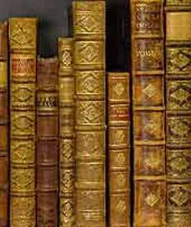
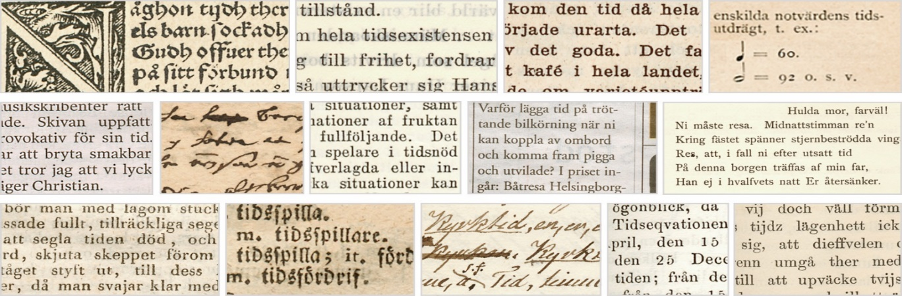
Källorna omfattar allt från bouppteckningar och riksdagsprotokoll till romaner och veckotidningar.
Notes:
Exemplen i ordboken bygger på citat ur ca 24 000 olika källor.
Några viktiga typer av excerperade källor:
• Bibeln och psalmböcker från tidigt 1500-tal till idag
• Gustav Vasas registratur från 1521 till 1560
• Offentliga handlingar från 1700-talet
• Skönlitteratur
• Encyklopedier och ordböcker
• Protokoll från ståndsriksdagarna
• Axel Oxenstiernas skrifter och brevväxling från 1600-talet
• Svenska Akademiens handlingar
• Vetenskapsakademiens handlingar
• Dagstidningar och tidskrifter
• Handskrifter, t.ex. bouppteckningar, inventarieförteckningar och protokoll från 1500- till 1800-talet

Slide 14
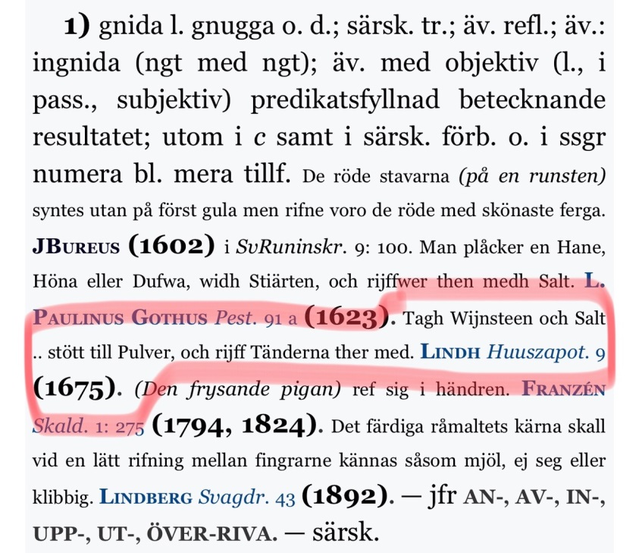
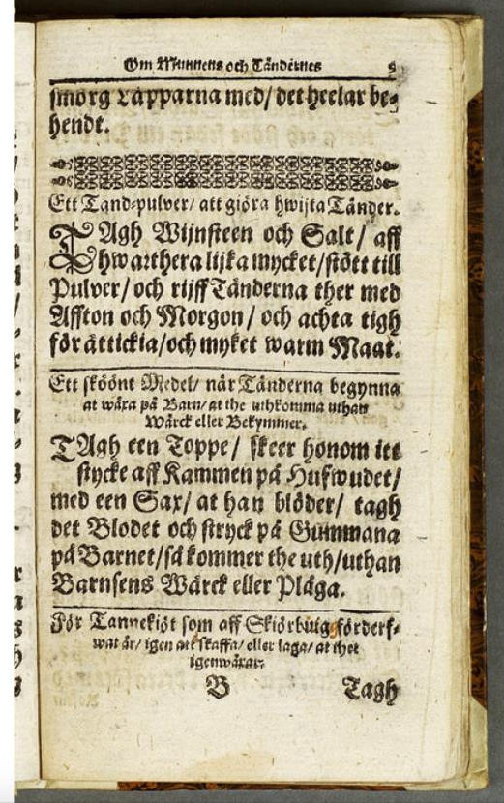
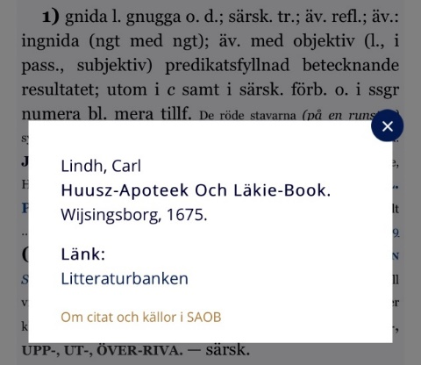
Saob.se i samarbete med Litteraturbanken.se
Notes:
Från ett textutdrag i SAOB – klicka på länken – skriv in sidan – läs originaltexten hos Litteraturbanken.
Fler än 11 000 böcker
Av fler än 4000 författare
På tio i topp lästa verk finns:
Doktor Glas
Kejsarn av Portugallien
Kallocain
Nils Holgersson
Fröken Julie
Aniara

Slide 15
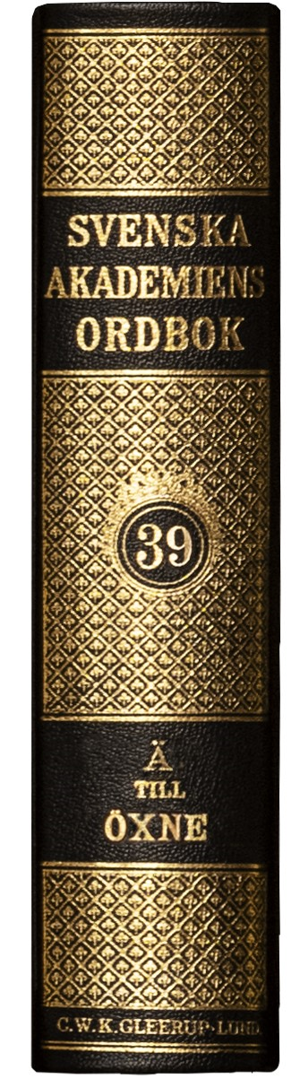
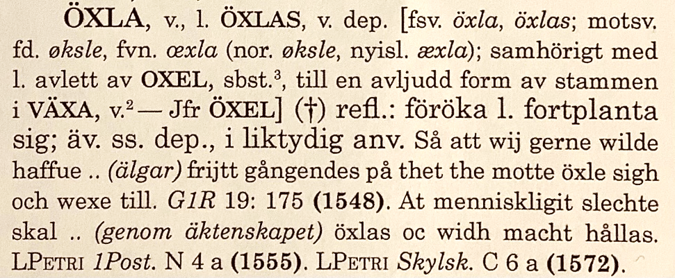
I december 2023 publicerades band 39.
Det sista bandet innehåller ord på bokstäverna
Ä och Ö.
Sista ordboksartikeln är verbet ÖXLA som betyder att fortplanta och föröka sig.
Notes:
Band 39 publicerades 20 december vid högtidssammankomsten
ÖXLA är den sista ordboksartikeln i SAOB.
ÖXNE är den sista sidoformen som anges, till huvudformen YXNE (en växt nattviol, backsippa)
ÖÖGH är den sista stavningsvarianten som anges, till ordet ÖK.

Slide 16
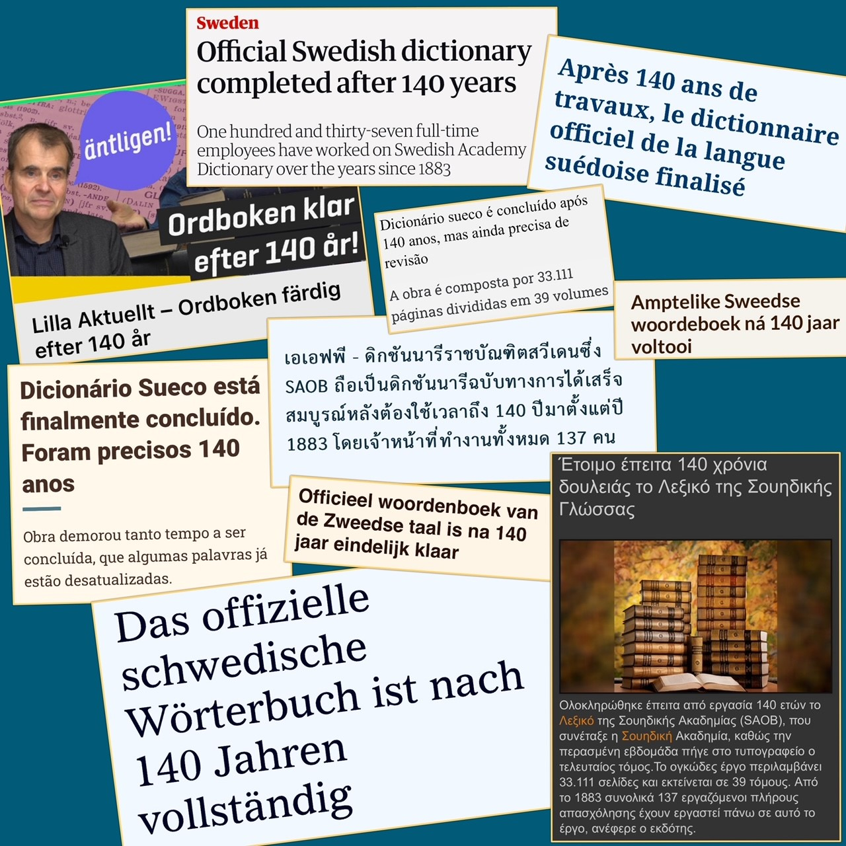
Det blev en världsnyhet att SAOB är klar
efter 140 år!
Fler än 200 artiklar på 40 olika språk i tv, radio och tidningar.
Notes:
Redaktionschefen Christian Mattsson fick göra 18 olika intervjuer med pressen. The Guardian, Der Spiegel med flera.

Slide 17
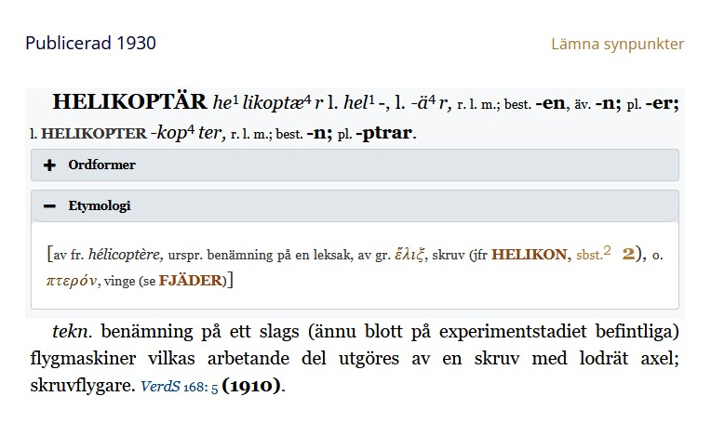
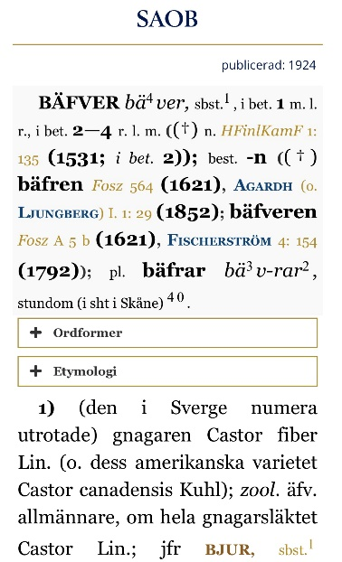
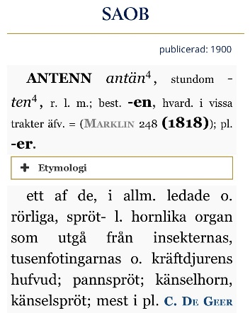
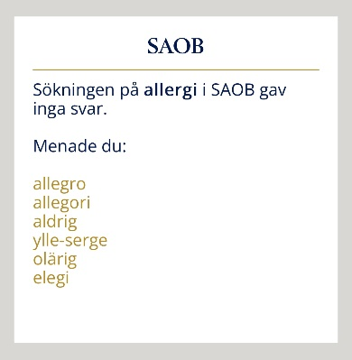
Vad händer efter Ö?
Notes:
När vi är klara med Ö startar revideringen, dock inte nödvändigtvis i bokstavsordning.
beskrivningen i många artiklar är mer eller mindre föråldrad.
I en digital upplaga kan artiklar uppdateras efter hand.
Det blir aldrig, som i den tryckta versionen, för sent att ändra
eller lägga till något.
Komplettering och uppdatering
Nya ord, till exempel: cool, dator, dissa, gårdsbutik.
Nya betydelser eller användningar av redan
beskrivna ord, till exempel: häftig ’fräck’, ikon ’grafisk symbolbild’, suga ’vara dålig’.
Nya första- och sistabelägg och ytterligare stavnings-
och böjningsvarianter.
Rättade felaktigheter och föråldrade formuleringar.
Moderniserad stavning i brödtexten.
Uppdaterade och samordnade etymologier.
Uppdaterade bruklighetsangivelser.
Bättre samordnade hänvisningar.
Enhetlig terminologi.
Enhetliga förkortningar.

Slide 18

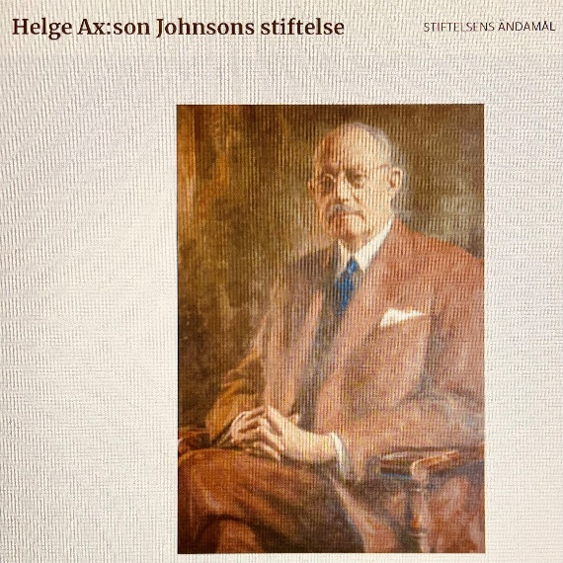
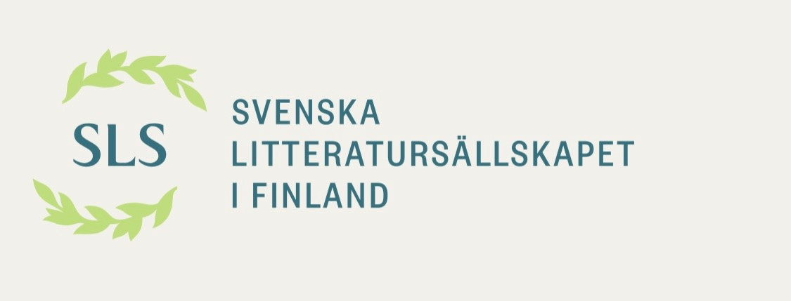


Finansiärerna
Notes:
I mars 2022 meddelade Svenska Akademien att SAOB från och med år 2024 kommer att inleda ett arbete med en uppdaterad version av ordboken finansierat av Helge Ax:son Johnsons Stiftelse, Svenska litteratursällskapet i Finland, Kungliga Vitterhetsakademien och Riksbankens Jubileumsfond
Uppdateringen av SAOB ska ta högst sju år och ramen för arbetet är 100 miljoner kronor.
Hälften från Akademien

Slide 19
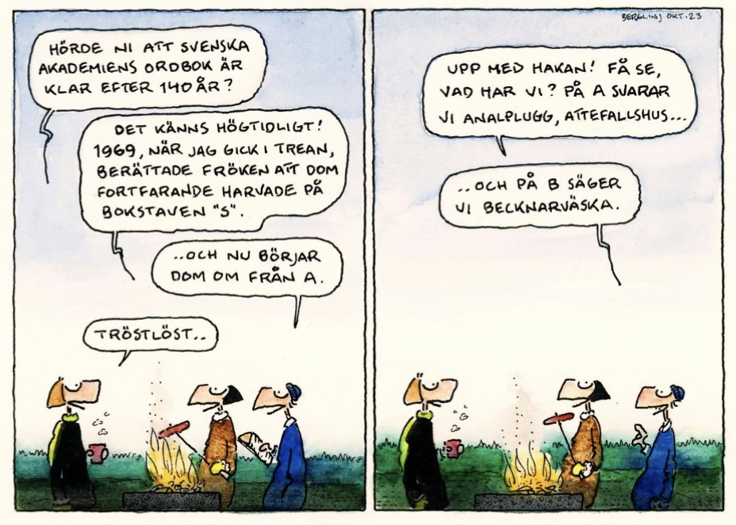
Frågor och svar
Vilka rättningar ska göras?
Hur går revideringsarbetet till?
Revideras allt?
Hur hittas nyord?
Vilka nyord ska inte med?
Ska böckerna tryckas om?
Försvinner något av innehållet?
Kommer innehållet att ändra utseende?
Berglins oktober -23
Kom gärna med synpunkter och önskemål!
ordbok@svenskaakademien.se
Notes:
Vilka rättningar ska göras?
Två feltyper kommer att prioriteras: sådana som är särskilt graverande och sådana som är lätta att åtgärda. Vi har ett register över inrapporterade felaktigheter från användare och ordboksanställda att utgå ifrån. Vi kommer också att uppdatera ålderdomlig stavning i uppslagsord och definitioner.
Hur går revideringsarbetet till?
Hela ordboksinnehållet håller just nu på att föras över till redigeringsprogrammet DPS där ändringar och tillägg kan göras. Vissa ändringar görs tematisk i hela ordboken, andra görs ord för ord. Arbetet fördelar sig på tre huvudområden: 1) tillägg av uppslagsord som saknas i SAOB, 2) revidering av artiklar och 3) revidering av enskilda informationskategorier. Inom alla dessa områden gäller det att identifiera vad som behöver göras och bestämma prioriteringsordning
Revideras allt?
Nej, resurserna är begränsade. Allt innehåll kommer inte att revideras. Vi prioriterar de mest uppenbara bristerna och sådant som vi tror är till mest nytta för så många användare som möjligt. Bokstäverna i början av alfabetet, dvs. de äldsta som skrevs på 1800-talet, kommer att revideras mer än bokstäverna i slutet av alfabetet, som har skrivits under 2000-talet.
Hur hittar vi nyord?
Vi analyserar ett material som består av digitala korpusar (tidningstext, fack- och skönlitteratur), fysiska excerpter som samlats in som komplement till första upplagans excerptsamling, men även Akademiens andra ordböcker. Vi tittar på hur frekventa, etablerade och centrala orden är i språket. 1200 inskannade böcker från i somras. Nya ord publiceras våren 2025.
Vilka nyord ska inte med?
Rent dialektala och fackspråkliga ord eller egennamn att tas inte med. Dessutom behöver orden vara, eller ha varit, etablerade i språket – vi försöker undvika dagsländor och mera tillfälliga användningar. I övrigt gäller det att prioritera. Vi vill ha med så många ord som möjligt och täppa till de mest uppenbara luckorna, och vi börjar alltså med de ord om vi bedömer som mest centrala och de som används mest. Ska uttrycket ”go bananas” med? Ska aioli med men inte ajvar?
Ska böckerna tryckas om?
Nej.
Försvinner något av innehållet?
Vi planerar inte att stryka artiklar. Men flera artiklar kommer att omformuleras och förändras. Den första upplagan av ordboken kommer dock alltid att finnas tillgänglig parallellt.
Kommer innehållet att ändra utseende?
Ja, vi kommer att presentera materialet på ett mycket tydligare sätt, så att det blir luftigare och lättare att hitta. Dessutom ska användaren få fler valmöjligheter, t.ex. kunna välja olika visningsvyer.
Hör gärna av er! Vi har register över synpunkter och önskemål.

Slide 20
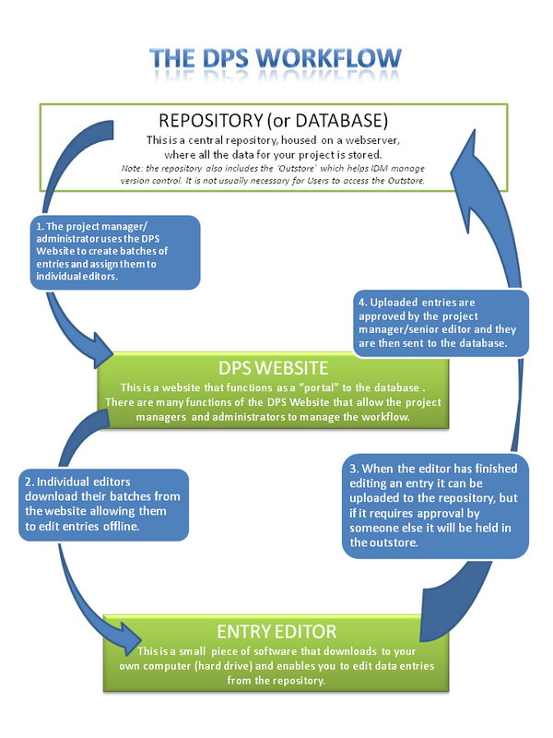
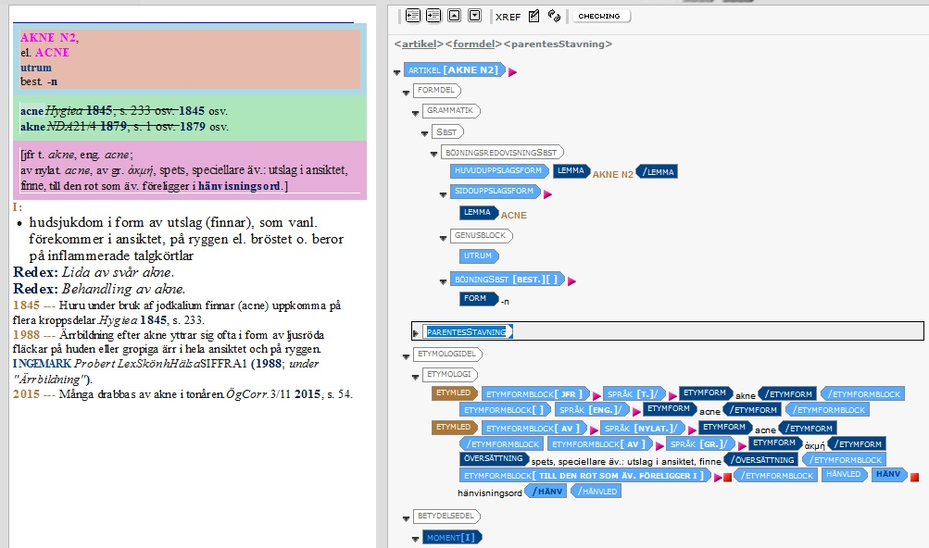
Dictionary Production System
Notes:
DPS, Dictionary Production System, är en speciellt designad programvara för att skriva och producera ordböcker som har utvecklats av det franska företaget IDM och används av flera ordboksredaktioner i Europa och USA.
Oxford English Dictionary till exempel.

Slide 21
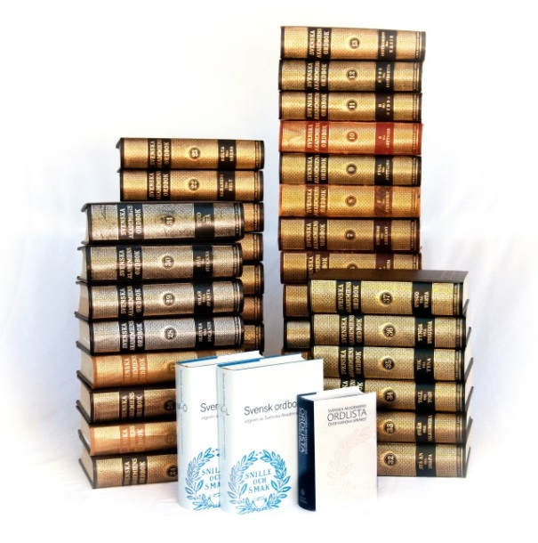
Svenska Akademiens ordboksutgivning
Svenska Akademiens ordlista (SAOL)
Svenska Akademiens ordbok (SAOB)
Svensk ordbok utgiven av
Svenska Akademien (SO)

Slide 22
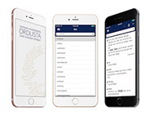
Svenska Akademiens ordlista (SAOL).
ca 126 000 ord
uppgifter om stavning, böjning, stil och bruklighet samt i många fall även betydelse
fjortonde upplagan publicerades 2015
gratis app med bland annat korsordshjälp
Notes:
SAOL
ca 126 000 ord, ny utgåva ungefär vart tionde år
uppgifter om stavning, böjning, stil och bruklighet samt i många fall även betydelse
fjortonde upplagan publicerades 2015 ny kommer 2025
gratis app med bland annat korsordshjälp

Slide 23
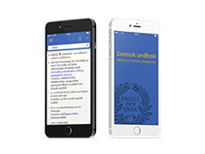
Svensk ordbok utgiven av
Svenska Akademien är en definitionsordbok med beskrivningar av ord i dagens svenska.
Första upplagan publicerades 2009 och en ny digital version kom 2021.
Notes:
SO
Första upplagan publicerades 2009 och en ny digital version kom 2021.
ca 65 000 ord
gratis app med bland annat inläst uttal
Du kan söka på flera ord, till exempel ”kasta in handduken” = ge upp.
I appen ges också ”Dagens ord”.

Slide 24
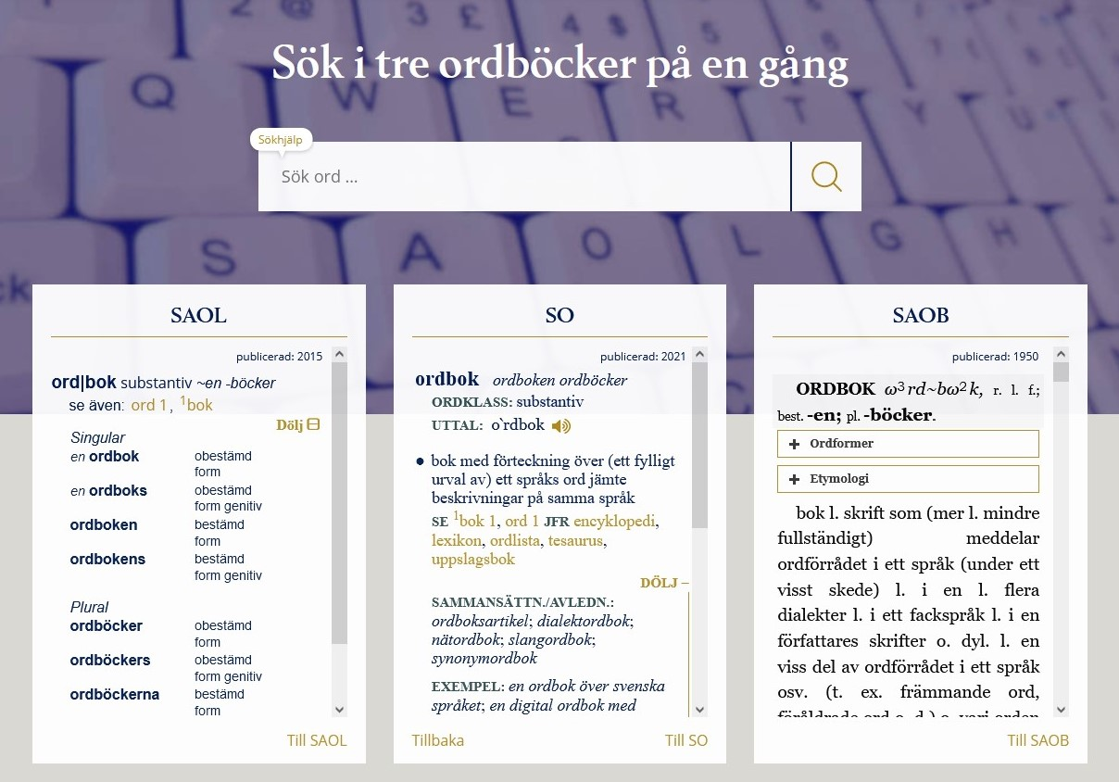
Alla tre ordböckerna är sökbara parallellt på svenska.se
Notes:
De olika sökmöjligheterna.

Slide 25
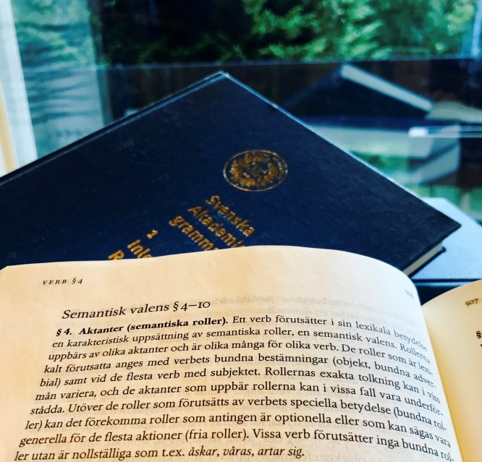
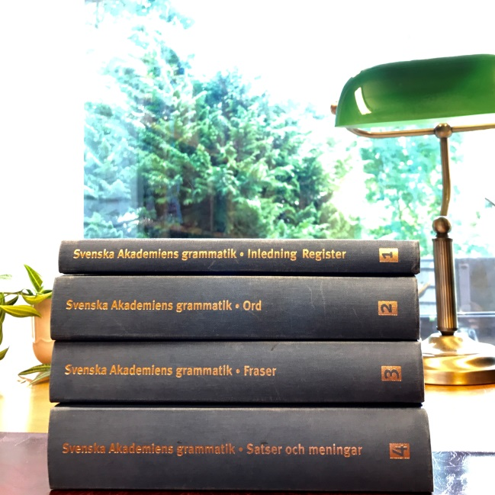
Svenska Akademiens grammatik finns
att ladda ned gratis på svenska.se
Detta är den svenska standardgrammatiken, avsedd för universitetsstuderande, forskare, lärare, professionella språkbrukare och en språkintresserad allmänhet.

Slide 26
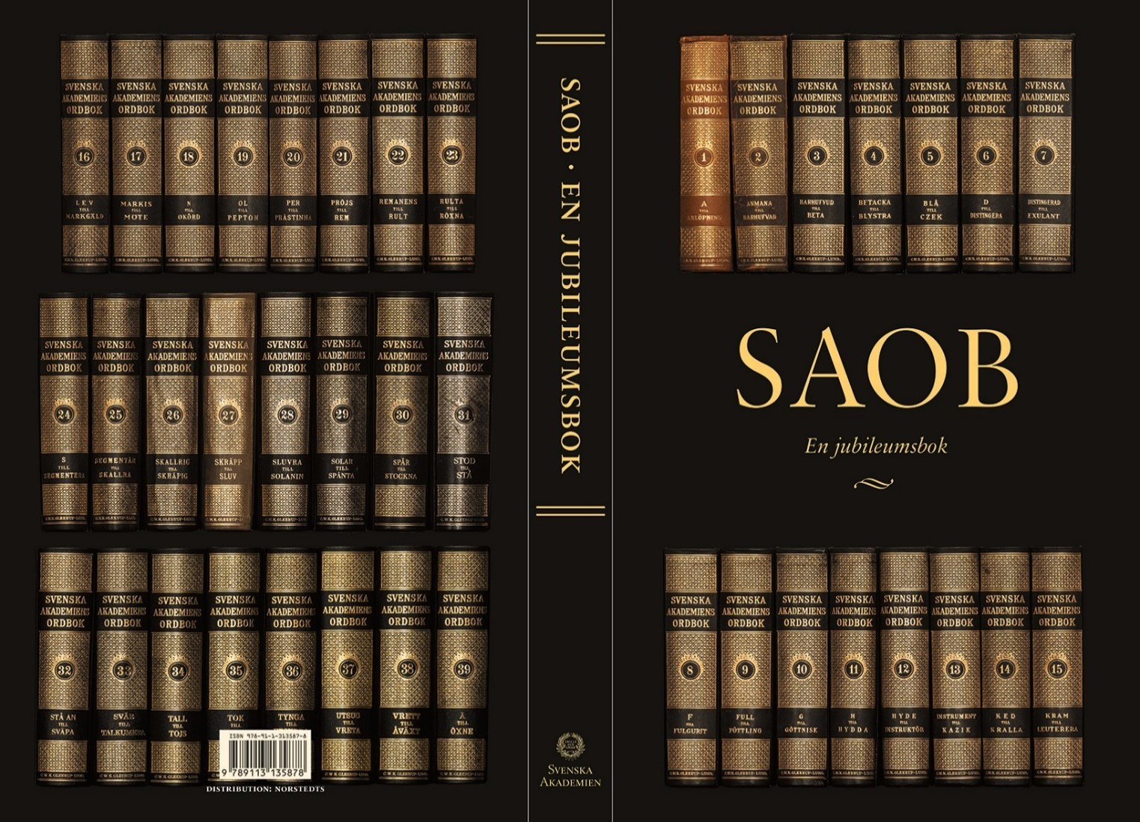
”Den historiska ordboken är en överväldigande, i det närmaste outtömlig källa till verbal precision, språklig variation, kulturhistoriska insikter, fascinerande överraskningar och oväntade sammanhang.
SAOB inbjuder till upptäcktsfärder i en förunderlig värld, och den bok om en ordbok du här har framför dig är att betrakta som en insiktsfull och frikostig vägvisare.”
Mats Malm ur förordet till jubileumsboken om SAOB
Notes:
Jubileumsboken om SAOB publiceras våren -24
Texter av bland annat
Sara Lövestam
Fredrik Lindström

Slide 27
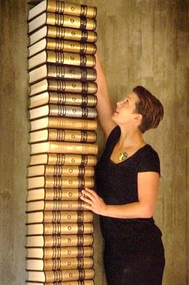
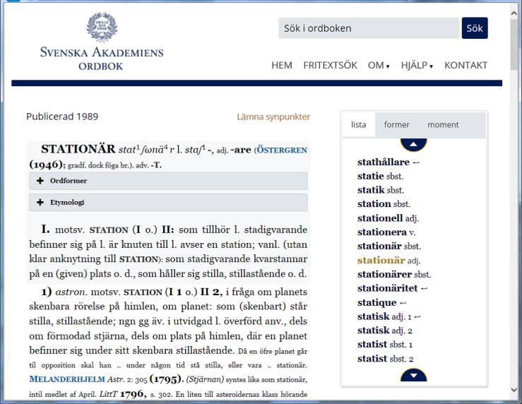
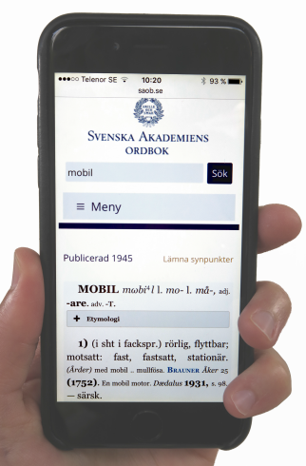
Besök gärna vår webbplats saob.se som innehåller alla hittills tryckta band av ordboken.
Längsta ordet:
afdelningsområdeslandstormsbefälhafvare
Notes:
1983 - projekt vid Göteborgs universitet där de tryckta volymerna av SAOB lästes in optiskt.
Hemsida 1997 som inte längre uppdateras - slutar på ordet TYNA (2009), med många inskanningsfel.
2011 startades ett projekt med att digitalisera all text teckenrätt.
saob.se har varit i drift sedan 2016 med ca 10 000 besök per dag
Längsta ordet: afdelningsområdeslandstormsbefälhafvare
Under 140 års verksamhet har ordboksredaktionen sett många tekniska nyheter presenteras, som t. ex. skrivmaskinen, kulspetspennan, kopieringsmaskinen och datorn.
En av redaktörerna i början av 1900-talet sägs ha varit rädd för att telefonera. Han skulle nog ha blivit skakad om han sett hur redaktionen arbetar idag!

Slide 28
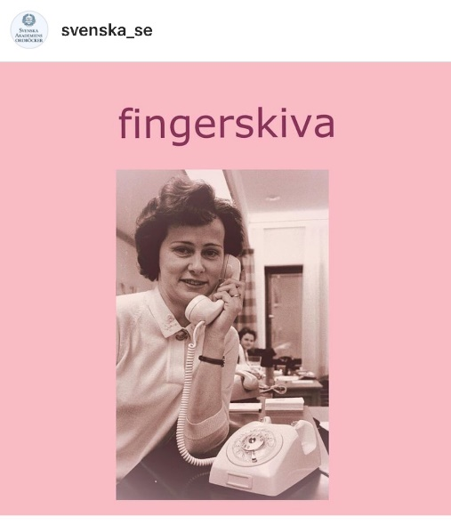




Se mer av de uppslagsord som tillkommit i den nya uppdaterade versionen av Svensk ordbok på Instagram.
@svenska_se

Slide 29
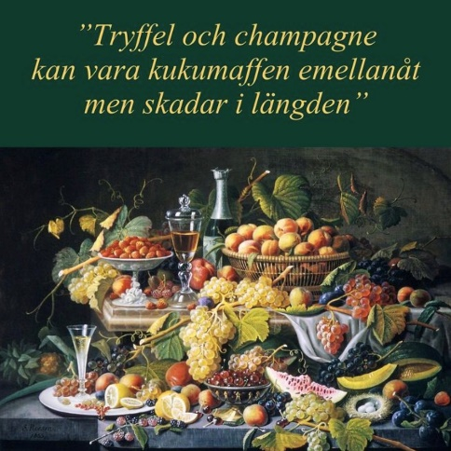
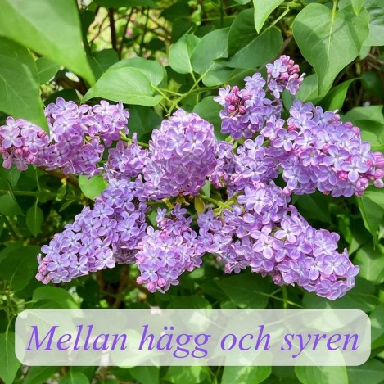
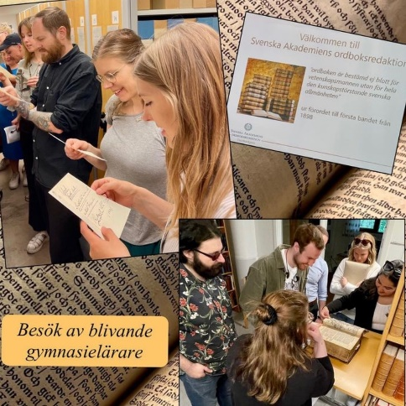
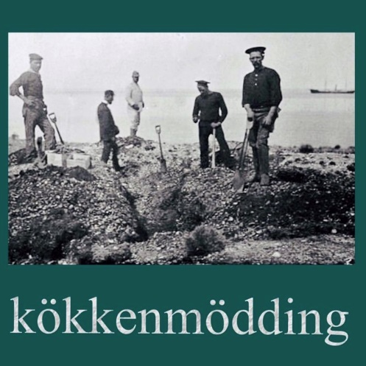
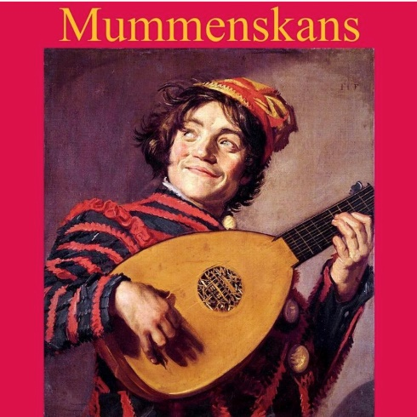


Följ oss gärna på Instagram @svenskaakademiensordbok
Notes:
11 000 följare – här får du veta mer om ordboksredaktionen och läsa om ord du inte visste fanns.
Tack för visat intresse!

